Slide 1
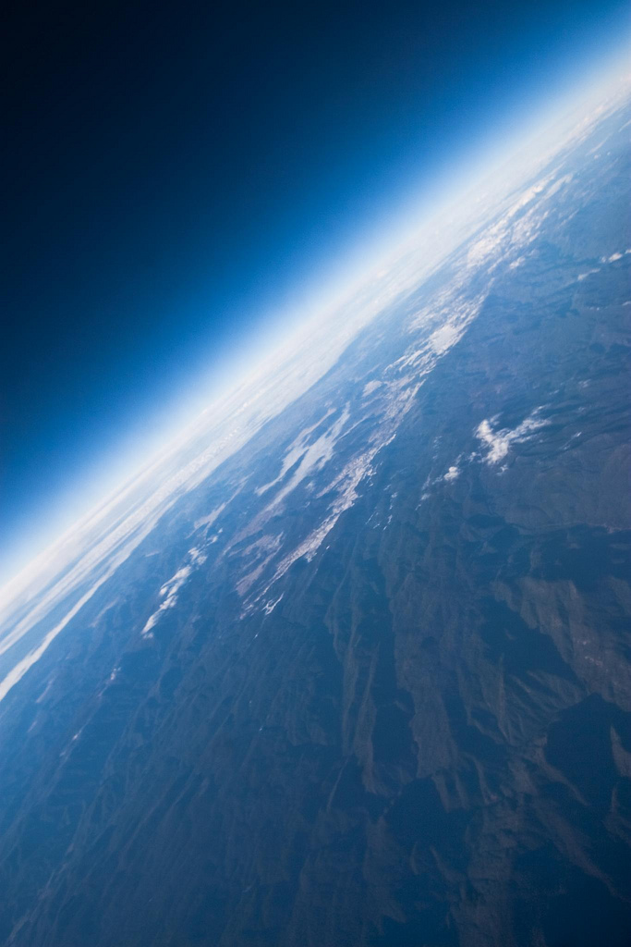
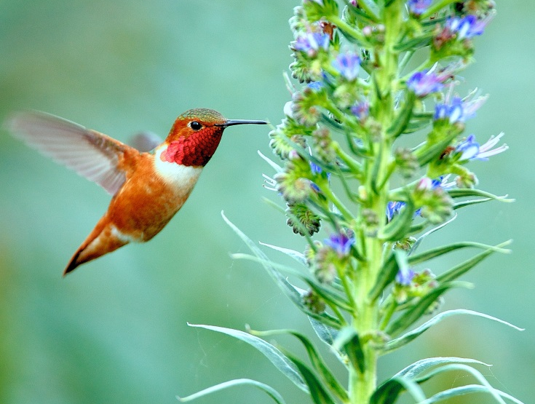
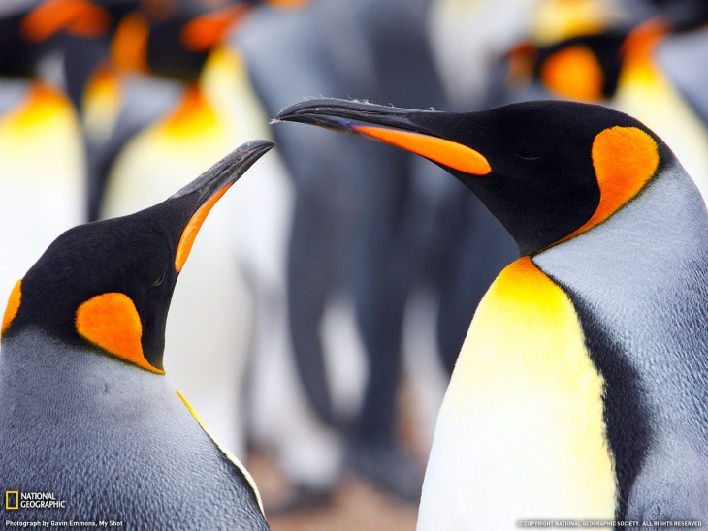
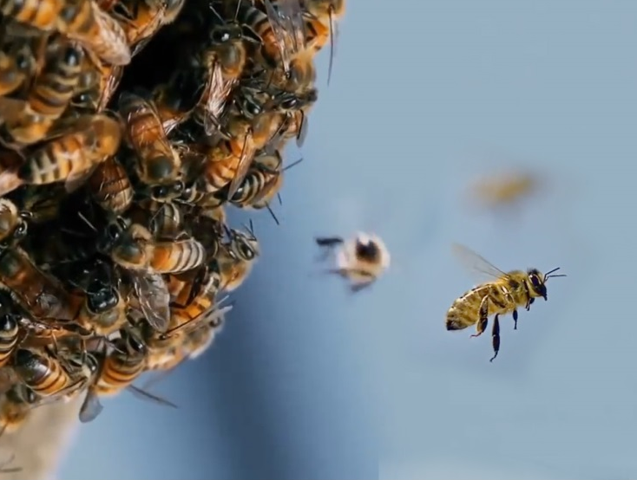
萬物皆充滿
智慧與奇妙的設計
偶然嗎？
到底有沒有神？
Notes:
小至地上的螞蟻，大至宇宙銀河，無一不遠超過人所能理解，也常常讓我們讚嘆不已。若真有一位奇妙的創造主，你怎能錯過認識祂的機會呢？

Slide 2
你看見這個世界的律嗎？

Slide 3
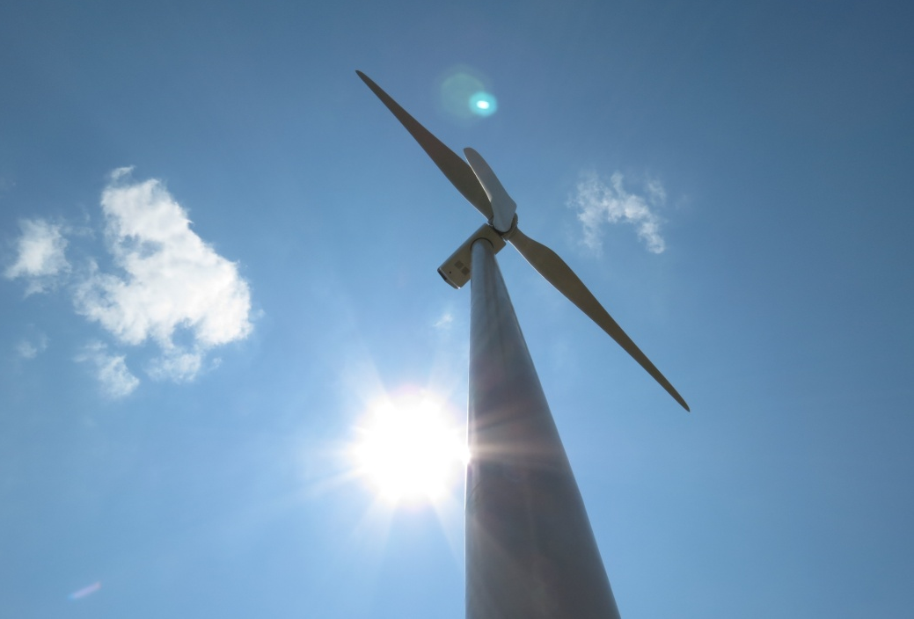
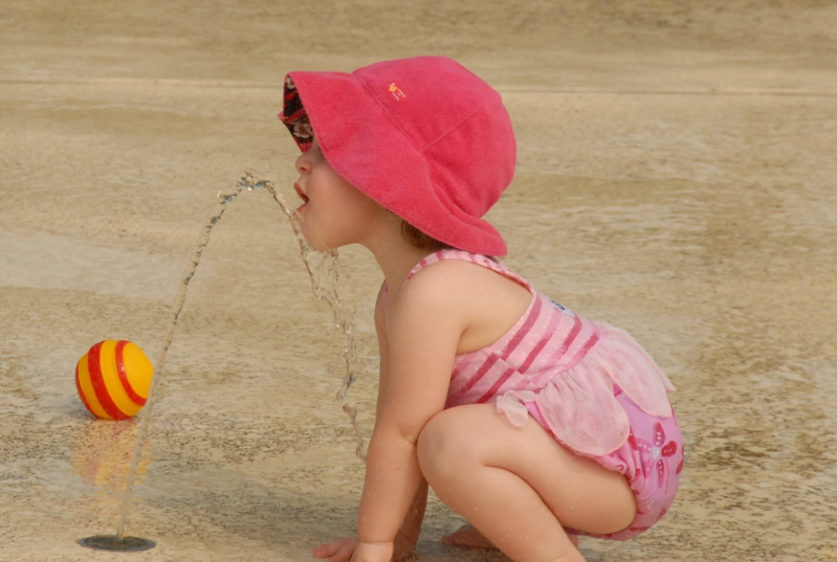
人需要的
─多且便宜
人不需要的
─少且昂貴
陽光、空氣
鑽石
水
翡翠
Notes:
太陽供應人和所有生物源頭的能量，沒有了太陽，萬物都無法生存。
取得陽光不需任何代價。
空氣是所有生命的必需元素，取得容易、而且免費。
人平均只要超過5分鐘不呼吸就會死亡。
鑽石與翡翠非人類生存必需品。
它們都非常罕有，且需付上極大的代價。

Slide 4
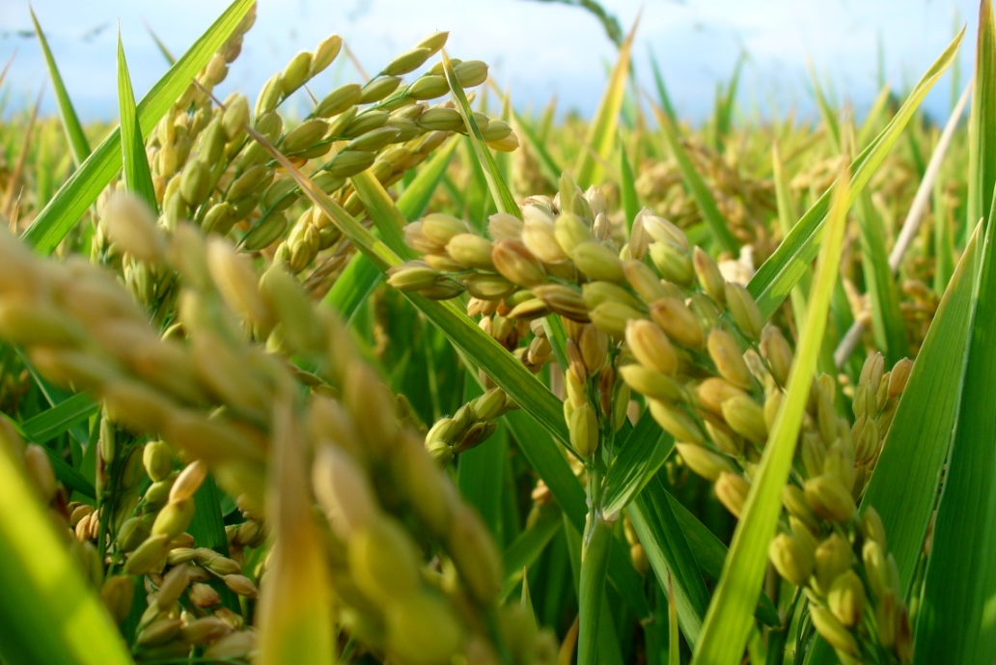
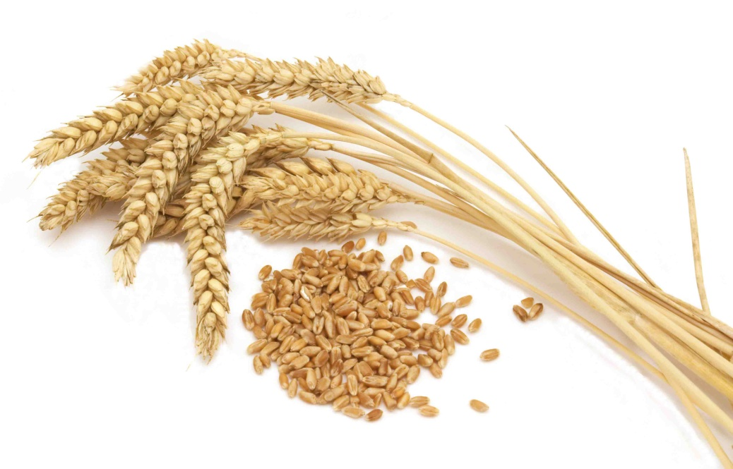
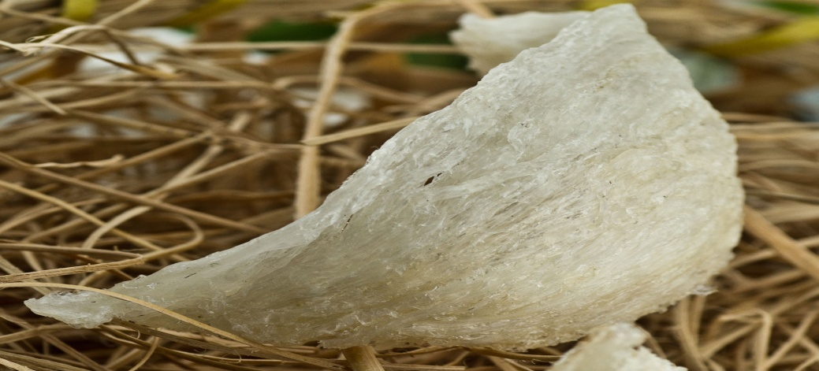
人需要的─多且便宜
人不需要的─少且昂貴
稻米
魚翅
小麥
燕窩

Slide 5
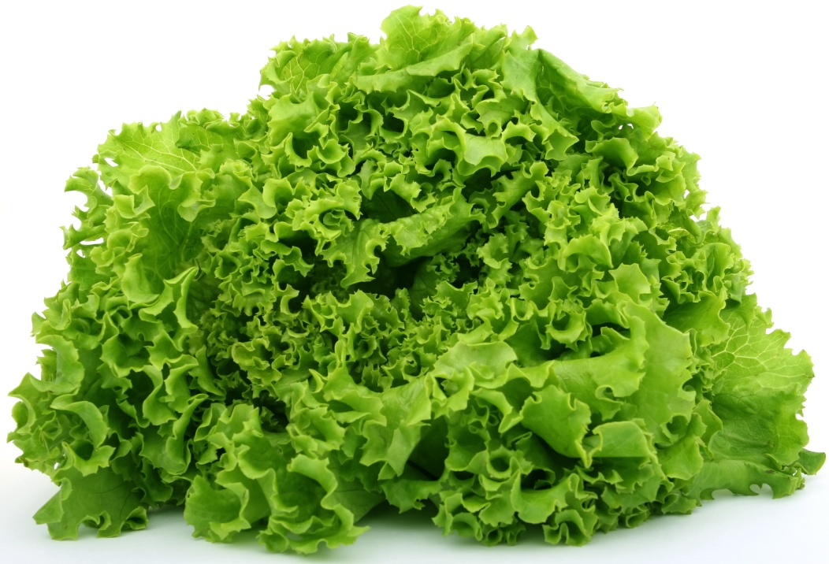
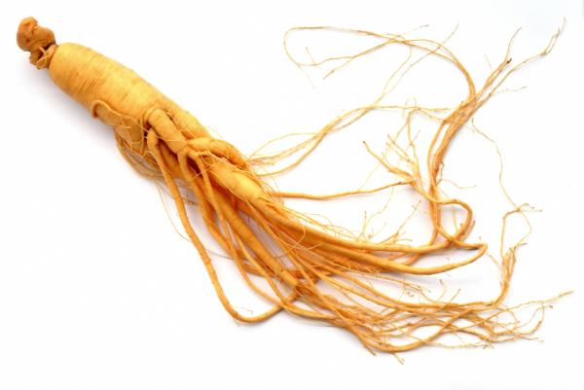
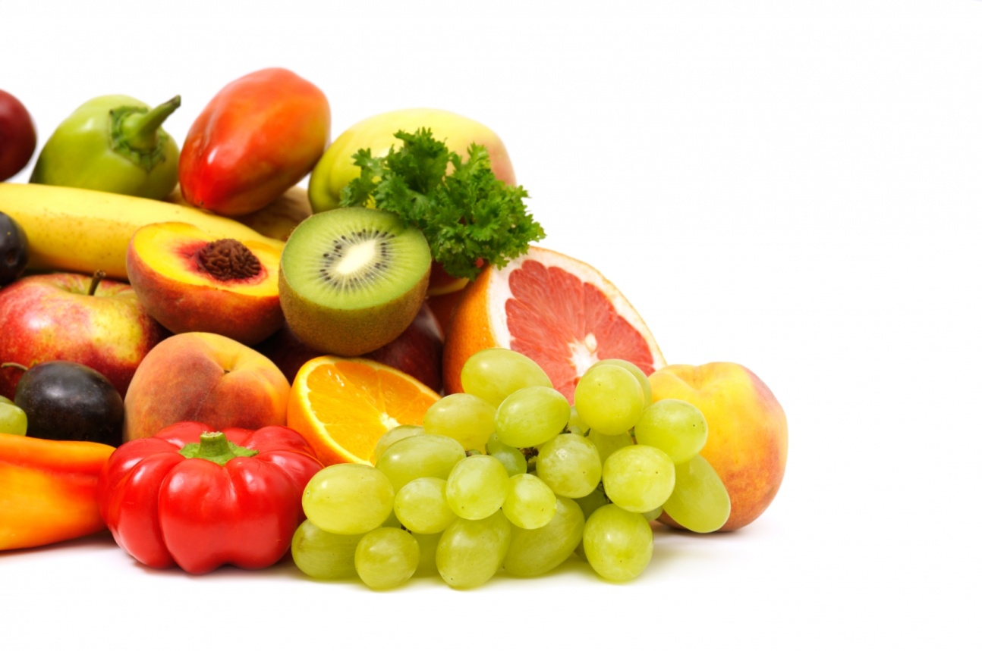
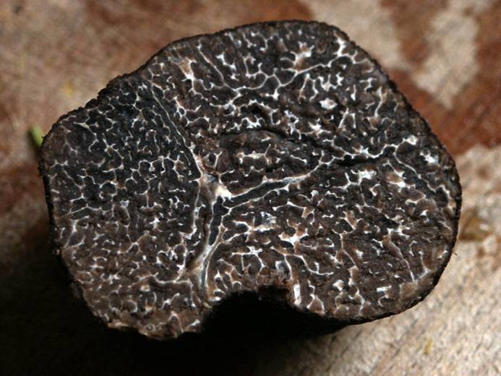
人需要的─多且便宜
人不需要的─少且昂貴
蔬菜
人蔘
水果
松露

Slide 6
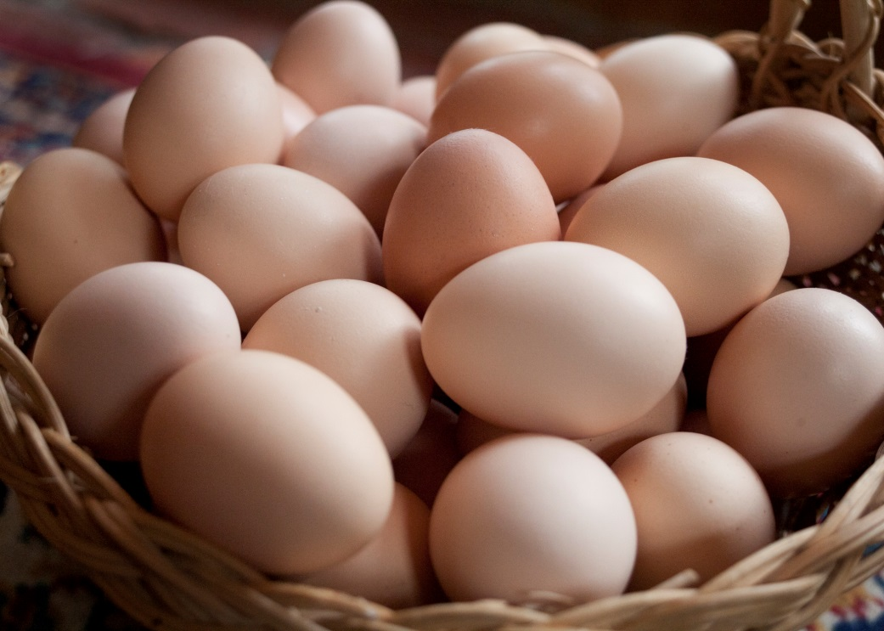
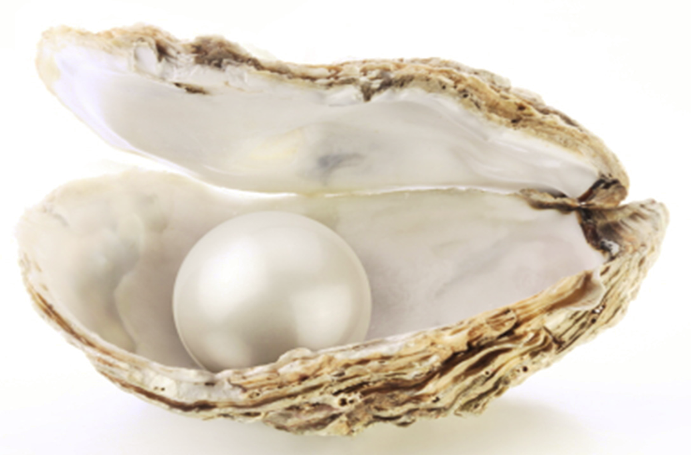
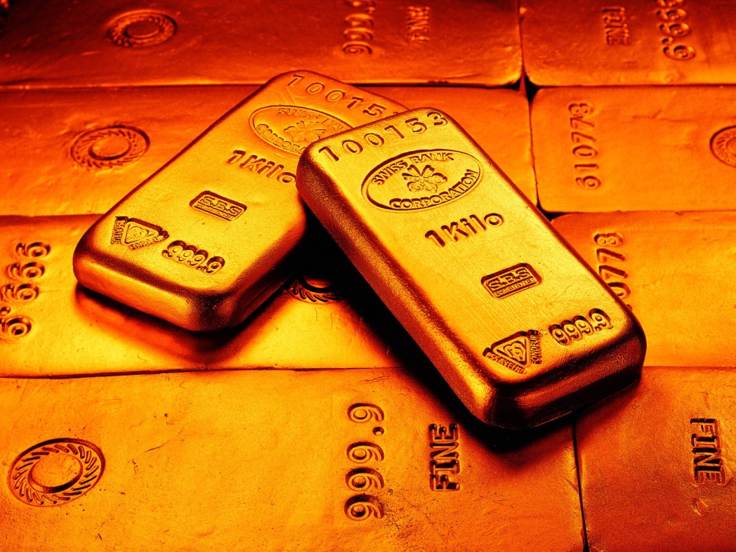
人需要的─多且便宜
人不需要的─少且昂貴
雞蛋
珍珠
牛奶
黃金

Slide 7
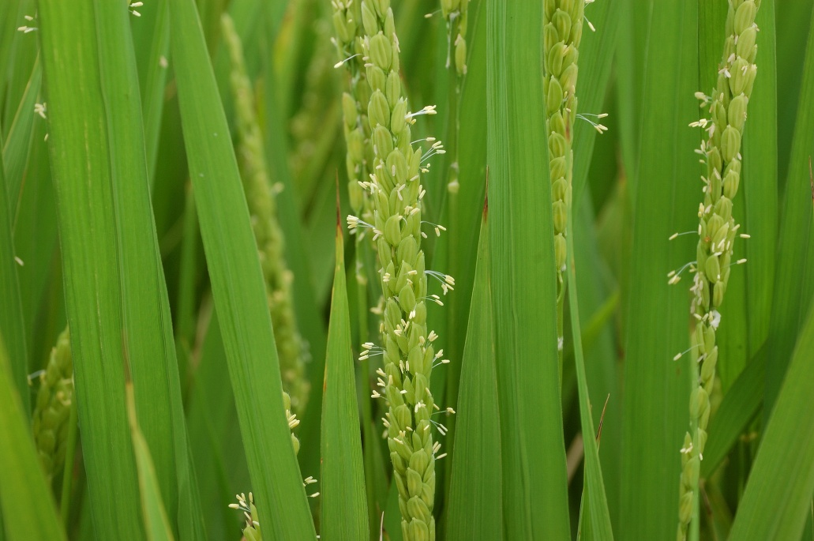
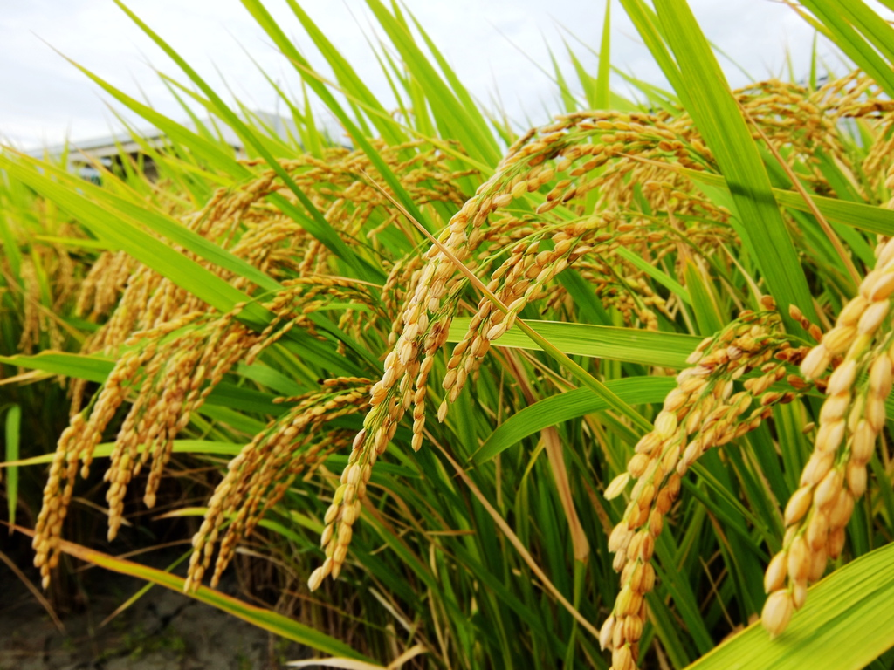
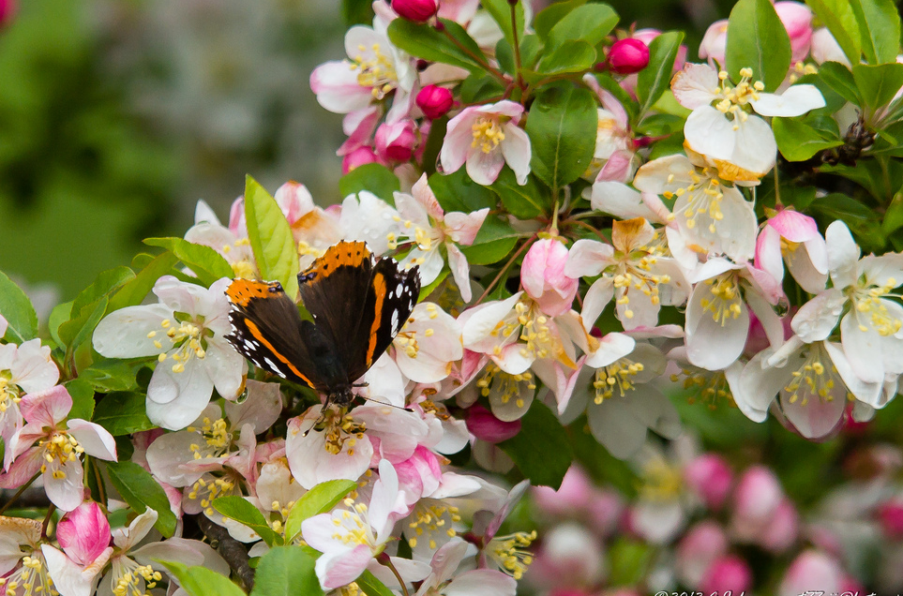
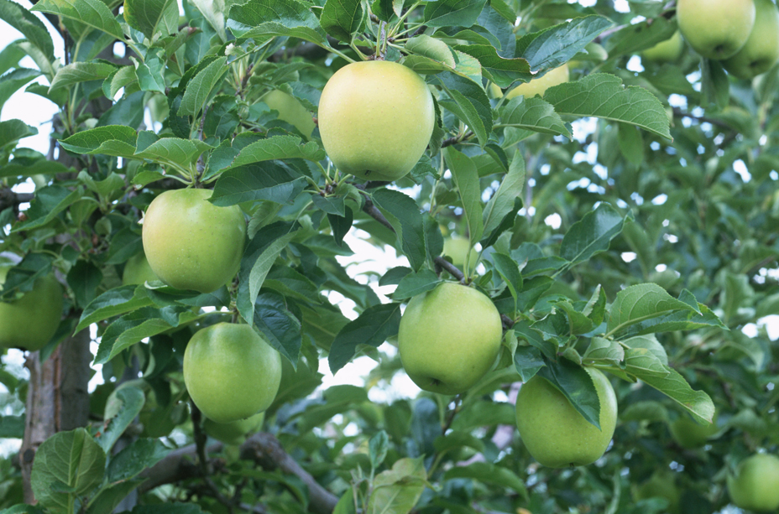
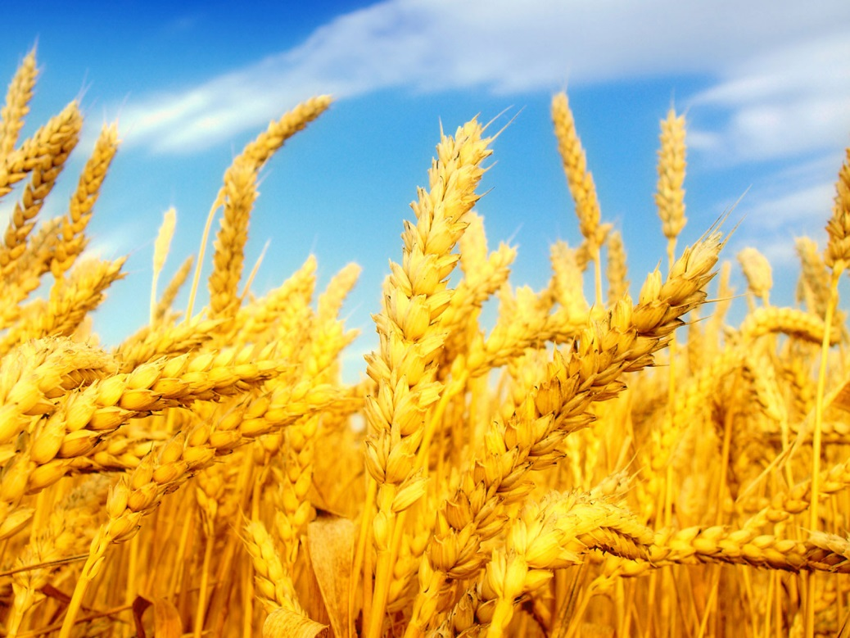
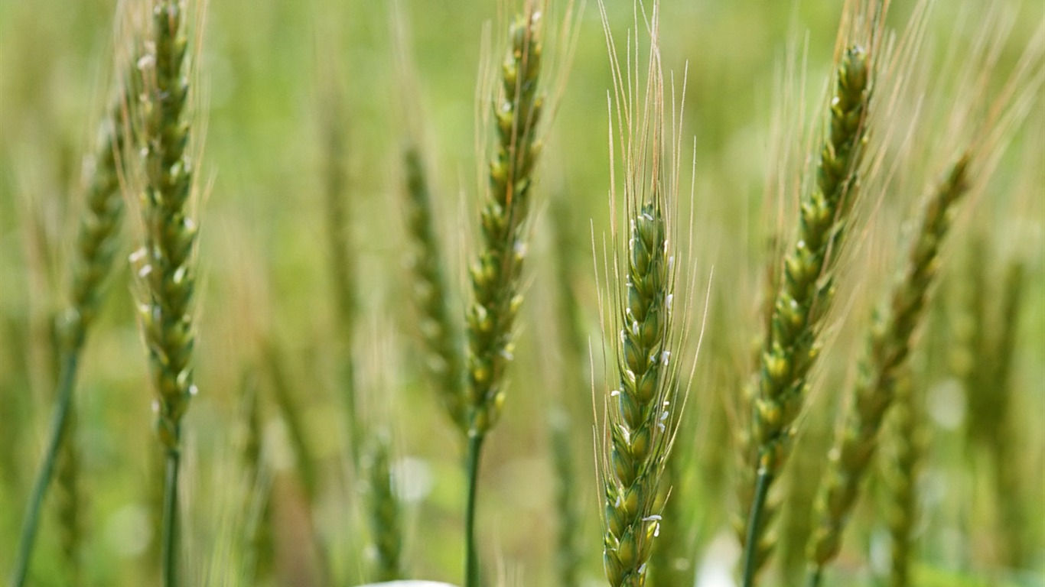
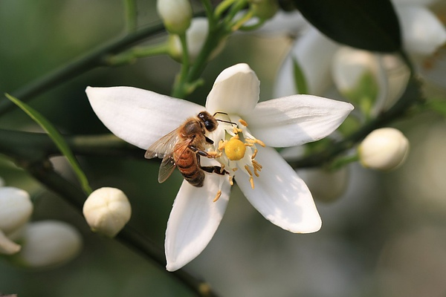
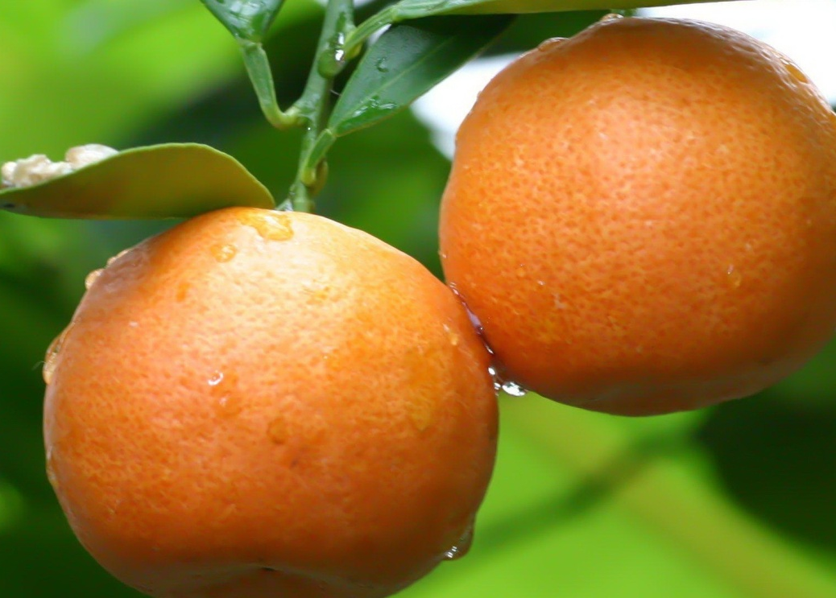
必要食糧
─靠風傳播
副食糧
─靠昆蟲傳播
稻米花
小麥花

Slide 8
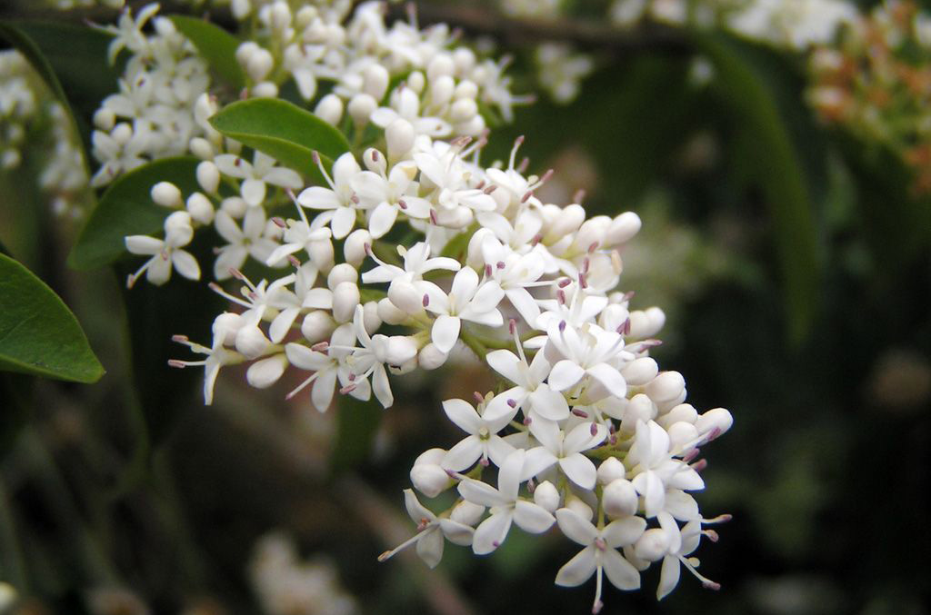
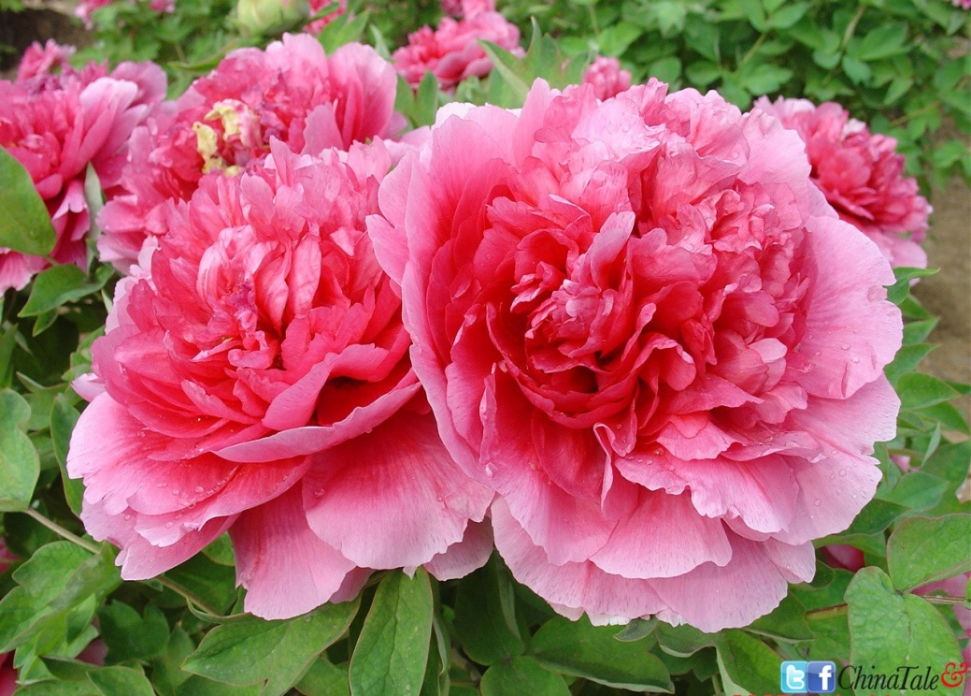
白天的花
晚上的花
香
艷
玫瑰
夜來香
牡丹
曇花
Notes:
彩色的花在日間更容易辨識。花香不持久，在日光下容易揮發。
白天的花以鮮艷的顏色來吸引昆蟲。
白色的花在夜間容易辨識。
夜間的花以濃郁的香味來吸引昆蟲。

Slide 9
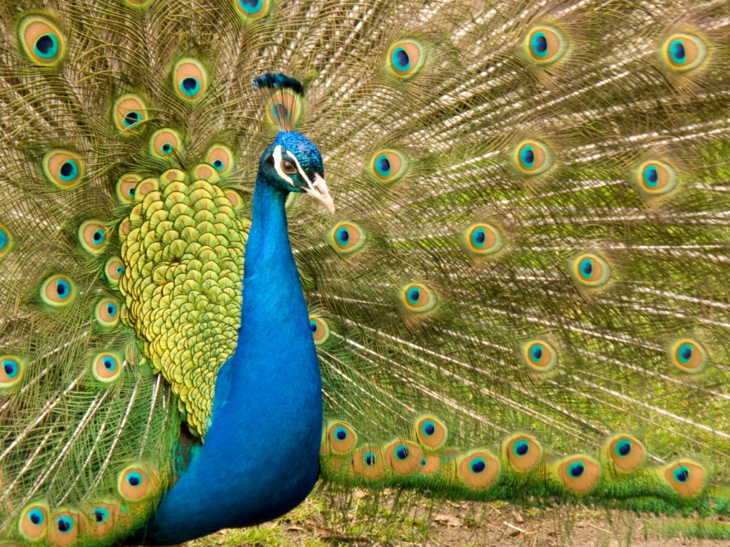
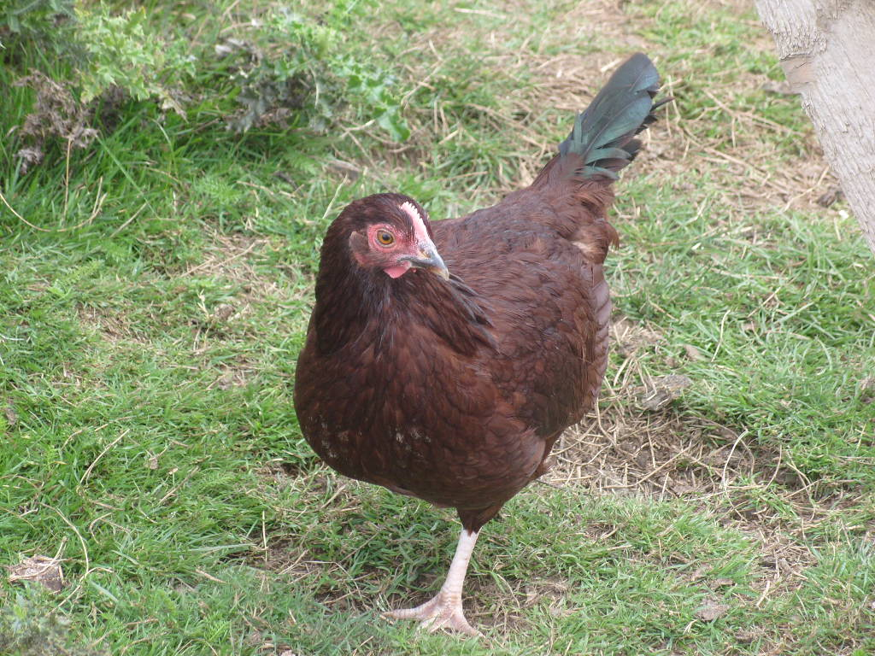
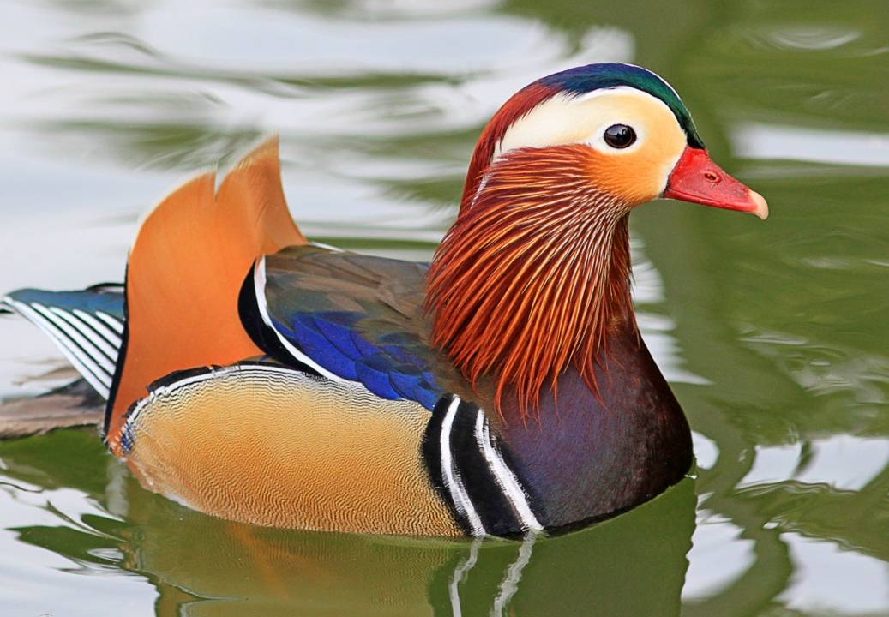
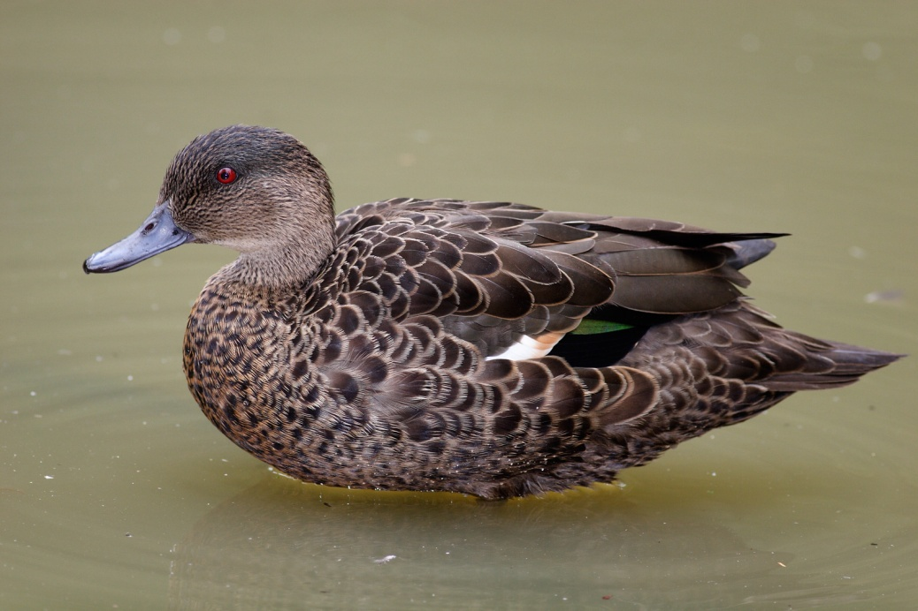
好看的
不好吃
不好看的
好吃
孔雀
家雞
鴛鴦
鴨
Notes:
好看的不好吃，但觀賞價值高，這是誰為我們安排？
好吃的雖不好看，但營養價值高，是人類極重要的食物來源。這是誰早已安排好？

Slide 10
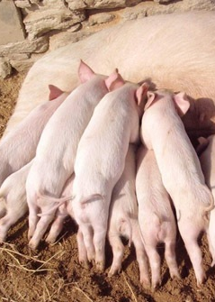
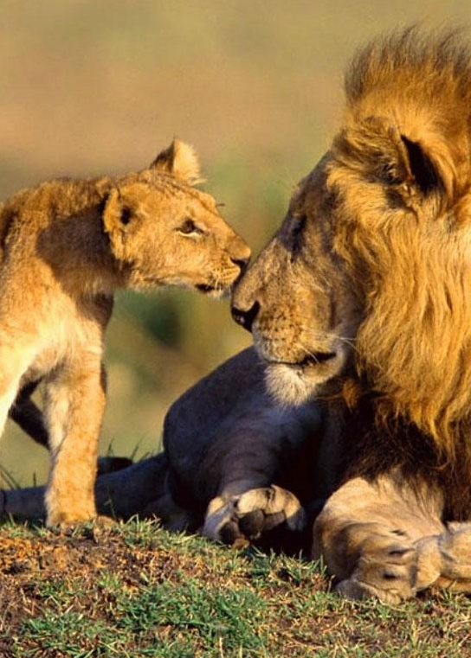
弱小的
生得多
兇猛的
生得少
家豬
獅子
最多可生750隻
最多可生15隻

Slide 11
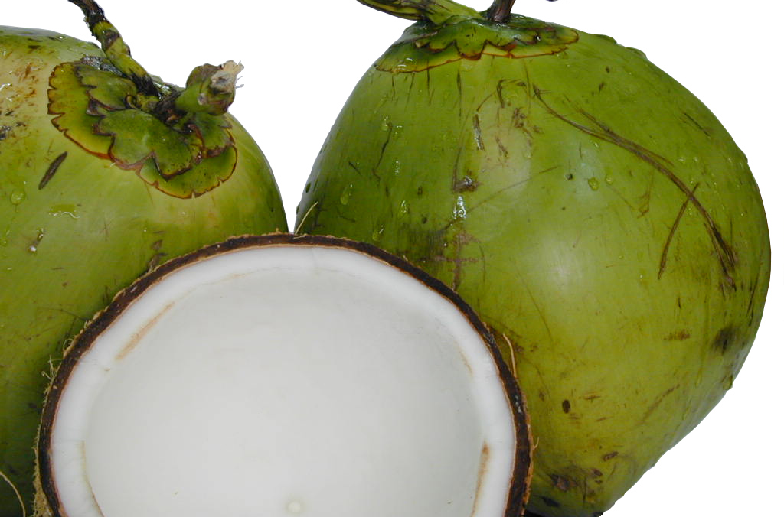
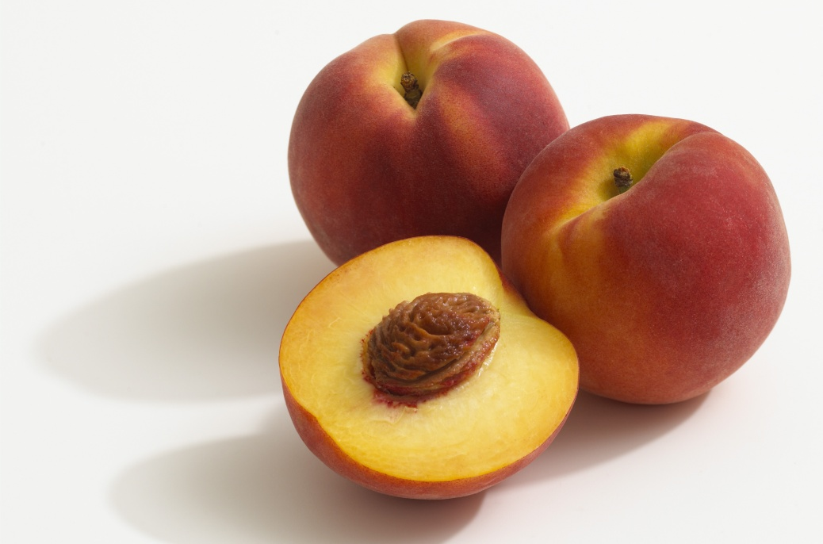
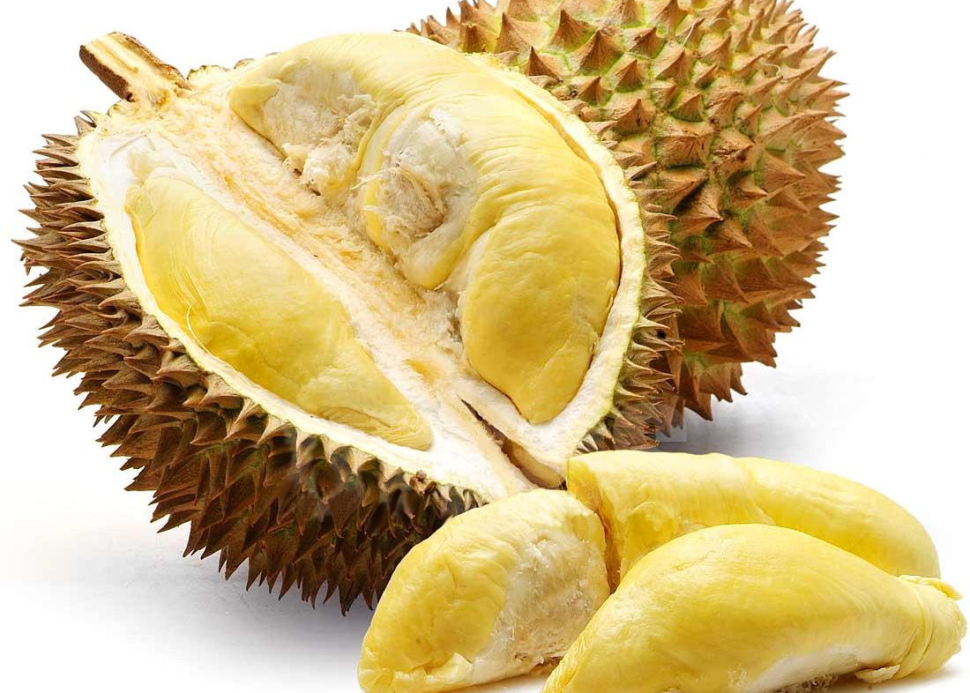
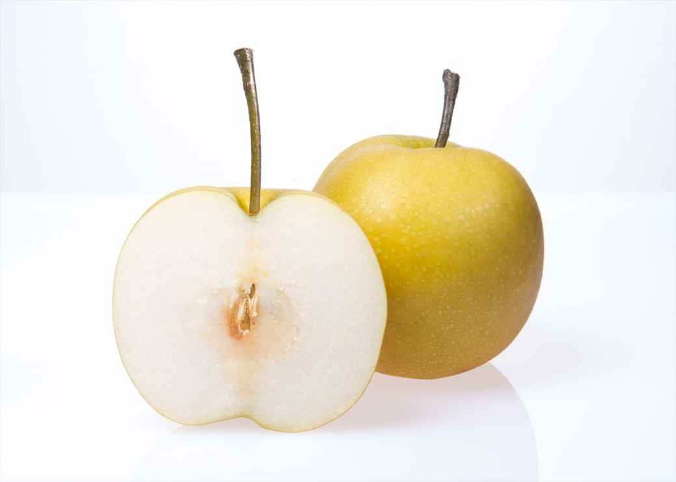
熱帶的水果
皮厚
寒帶的水果
皮薄
椰子
水蜜桃
榴槤
梨
Notes:
生長在熱帶地區的水果，固外殼相當厚，為防止水分的流失。
含水量多是為了幫助當地人民補充水分。
生在寒帶地區的水果，擁有相當高的維他命Ｃ。
寒帶地區不需要擔心散熱問題所以外皮相當的薄。

Slide 12
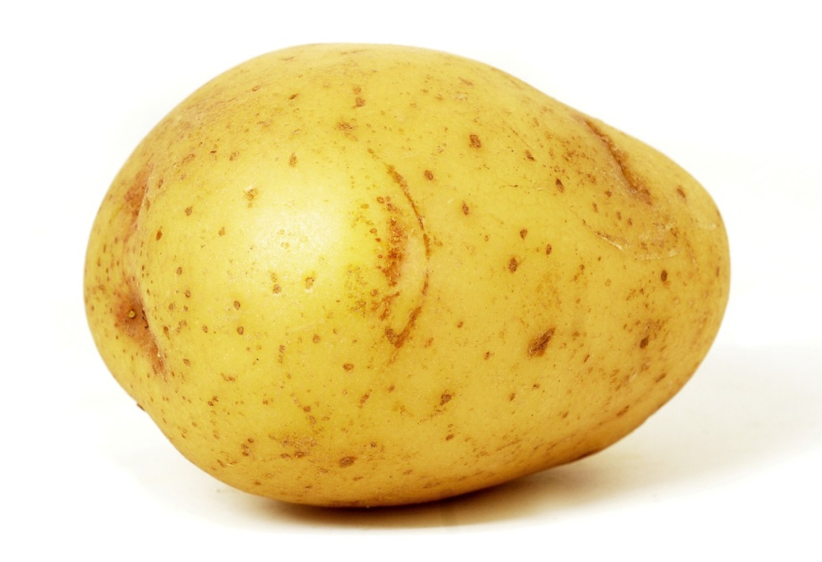
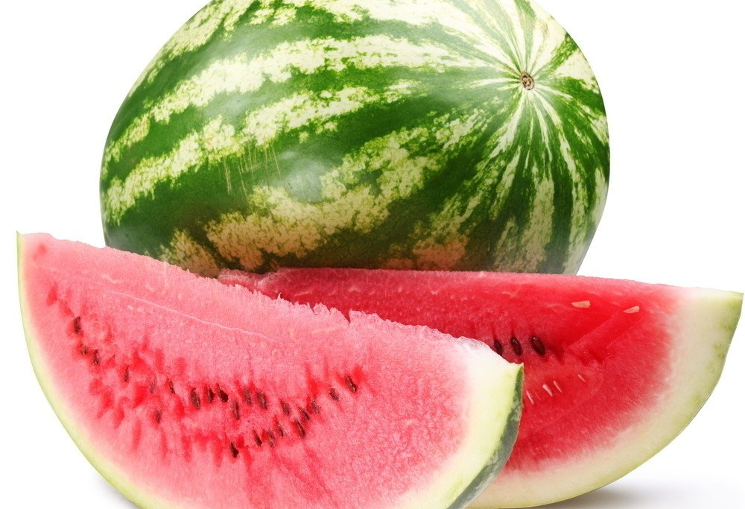
熱帶的
維他命C
寒帶的
維他命C
檸檬
馬鈴薯
西瓜
紅蘿蔔
人體無法製造每天需要的維他命C，只能從食物中攝取
Notes:
檸檬的果肉含大量的維他命C，是夏天人體補充維他命C的重要來源。
馬鈴薯亦含有大量的維他命C，因產於冬季，是冬天補充維他命C的來源。

Slide 13
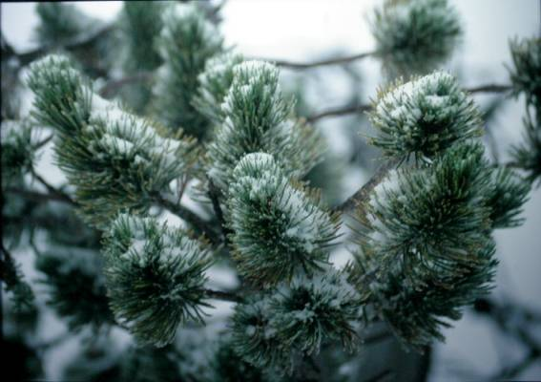
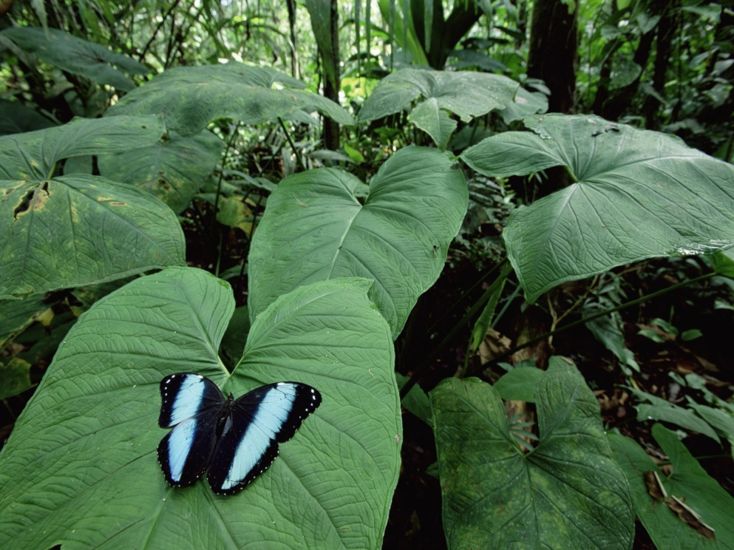
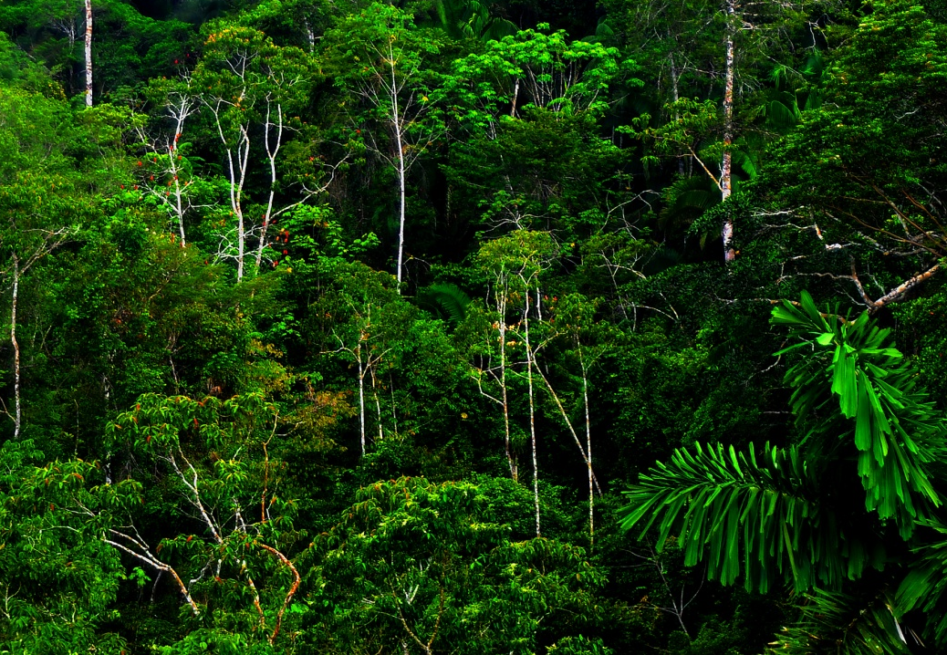
寒帶針葉林
葉細
熱帶雨林
葉寬

Slide 14
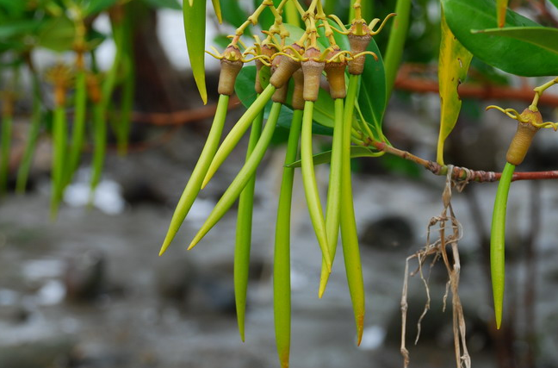
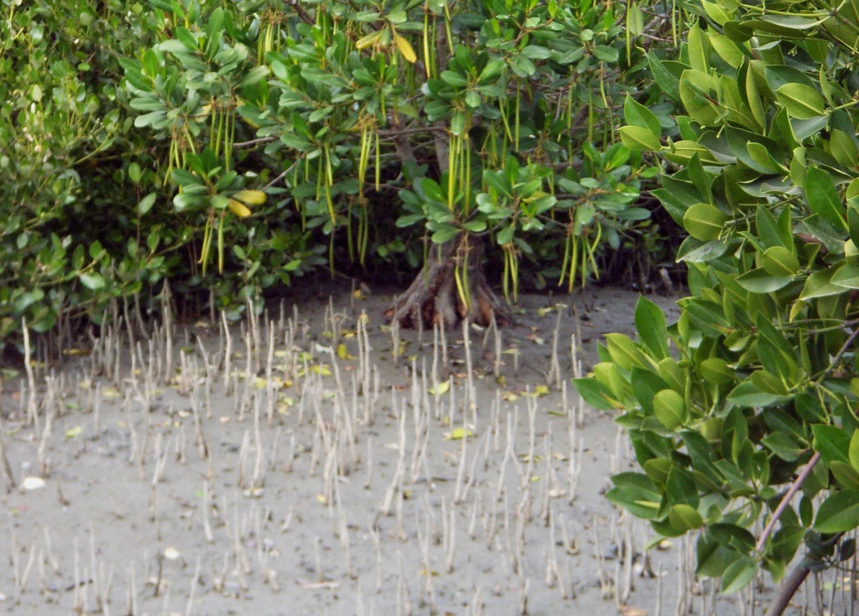
有腳的
種子
有翅膀的
種子
水筆仔
蒲公英
Notes:
水筆仔的幼苗在母株上成熟後才會自母體脫落
並插入附近的泥土中繼續成長
形成茂密的紅樹林，保護沿海的河岸不被侵蝕
蒲公英種子隨著風飛翔，繁衍到極遠的地方
藉風媒傳播，避免擁擠的生長，搶奪有限的資源

Slide 15
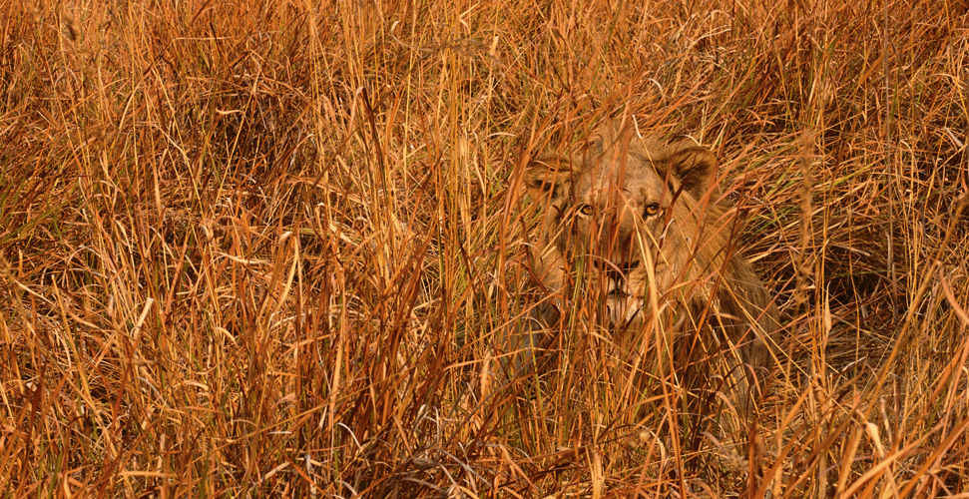
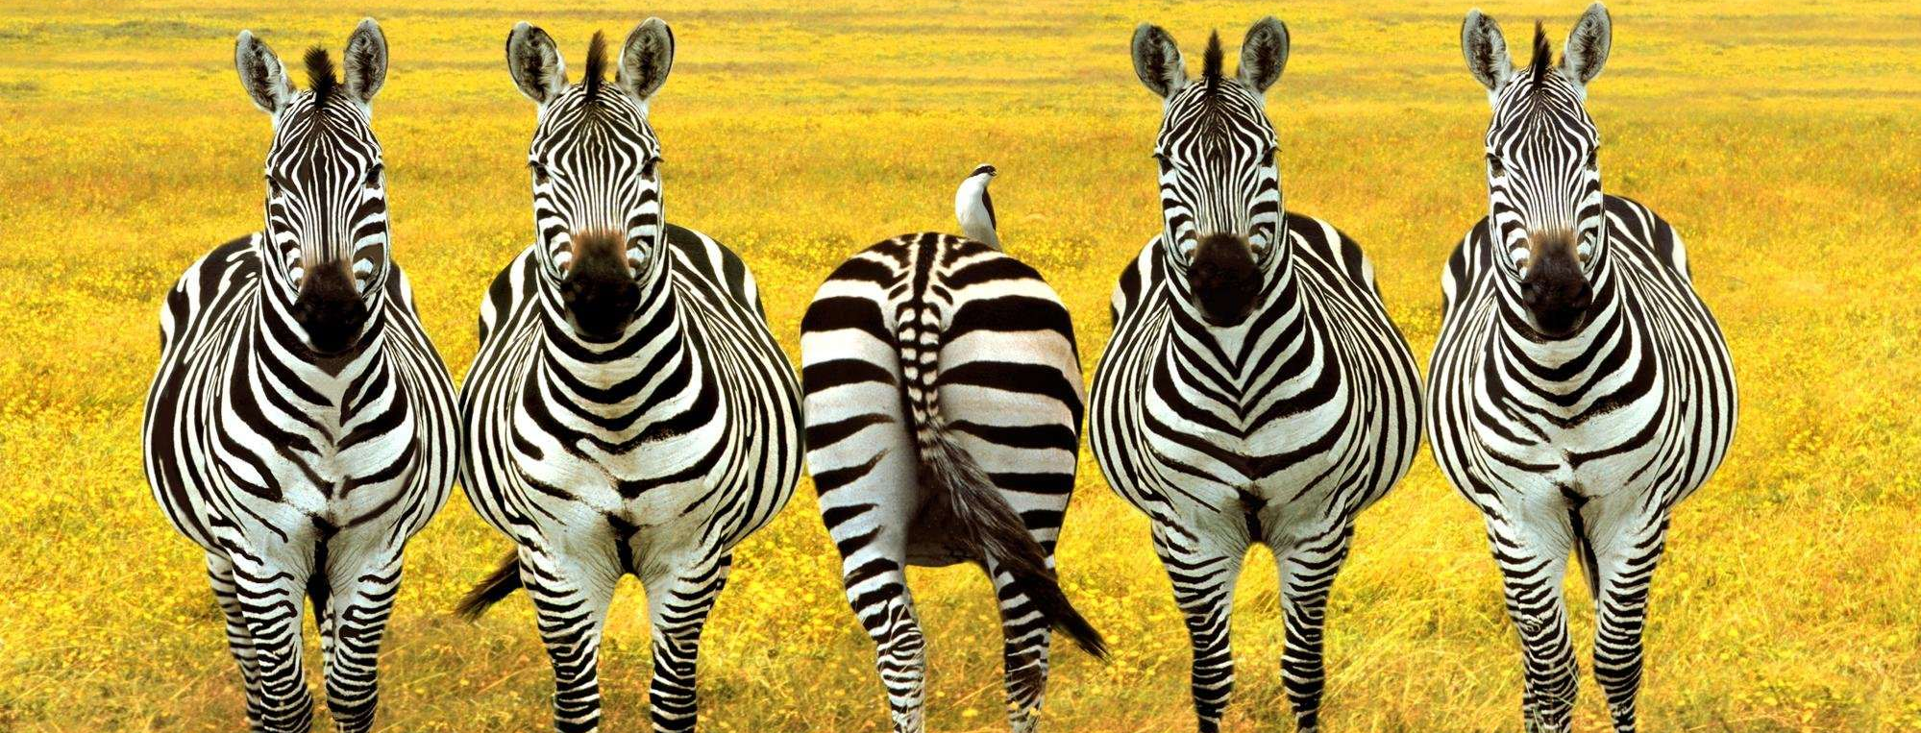
獅子
融入環境的裝扮
斑馬
模糊視線的衣裳

Slide 16
為什麼有熱帶雨林？
熱帶雨林素有「地球的肺」的稱號，不止能吸收溫室氣體，排放氧氣，也可以涵養水源，為生物帶來棲身之所。

Slide 17
沙漠的好處，你想過嗎？
每年從沙漠吹來的沙塵暴，為生態系統帶來大量的礦物質，是動植物不可多得的營養素。

Slide 18
河川的氧氣哪裡來？
河川流經高低不平的地勢，有時極大的落差甚至會形成瀑布，不斷翻動的水流，為河川帶來豐富的氧氣。

Slide 19
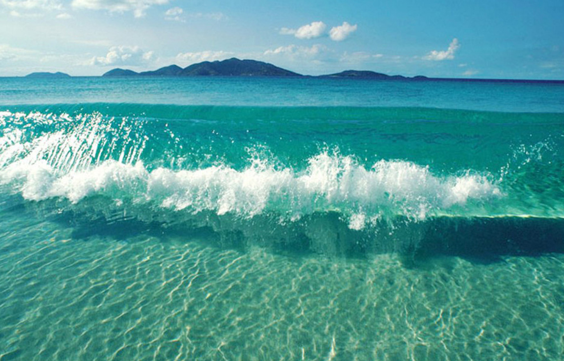
海中的氧氣哪裡來？
海水被風吹起一層又一層的波浪，波浪也就把氧氣融入海水中，使海洋生物得以滋生。

Slide 20
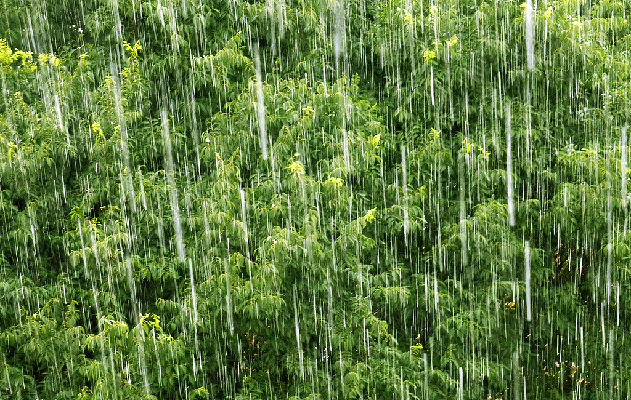
大雨不能缺
大雨迅速地為大地提供乾淨的淡水，使江河湖泊有充沛的水源。

Slide 21
小雨不能少！
毛毛細雨滋潤大地，避免土地沙漠化，也為植物帶來所需的水份。

Slide 22
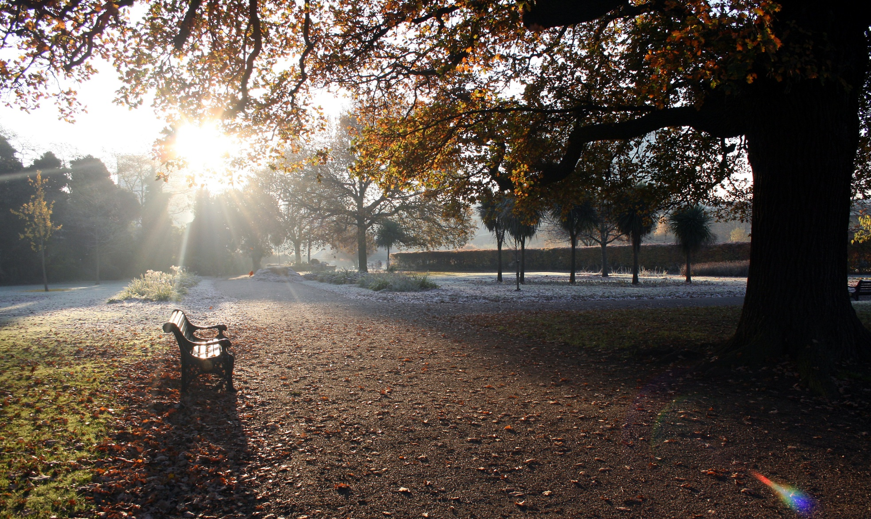
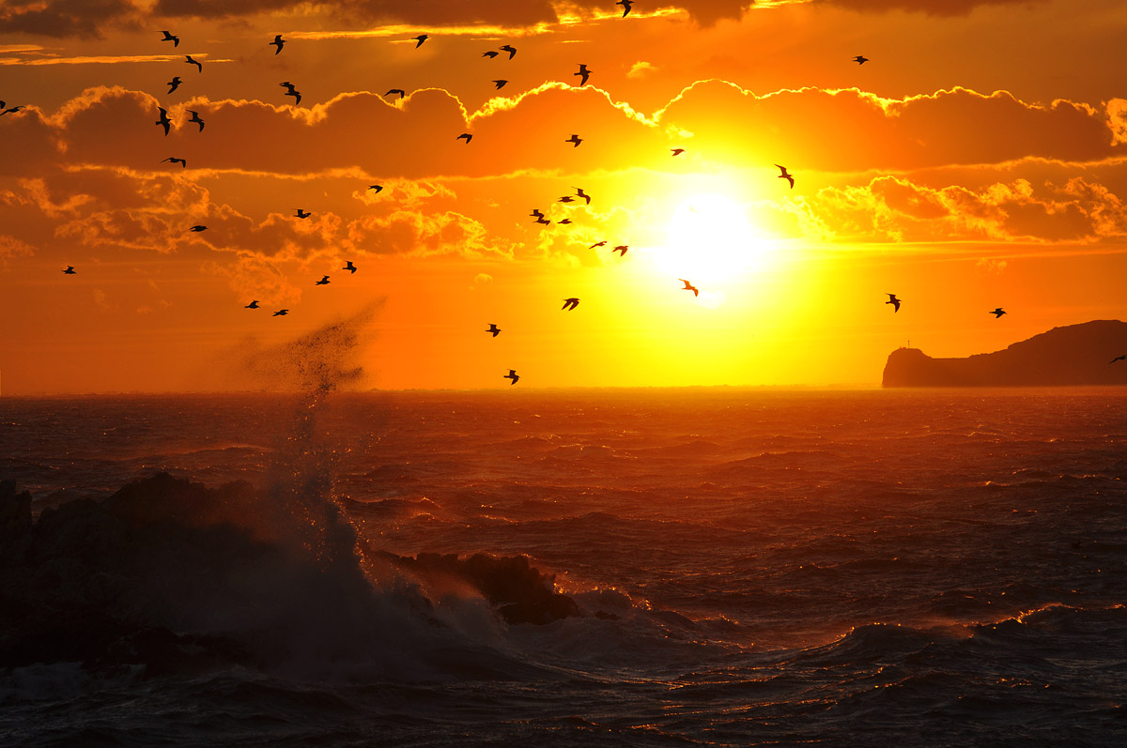
同一顆太陽，卻有不同的面貌
朝 陽
夕 陽
Notes:
朝陽予人欣喜、朝氣的聯想，彷彿在喚醒大地，迎向新的一天。
夕陽西沈，代表大地結束一天的工作，落日餘暉引領每個回家腳步。

Slide 23
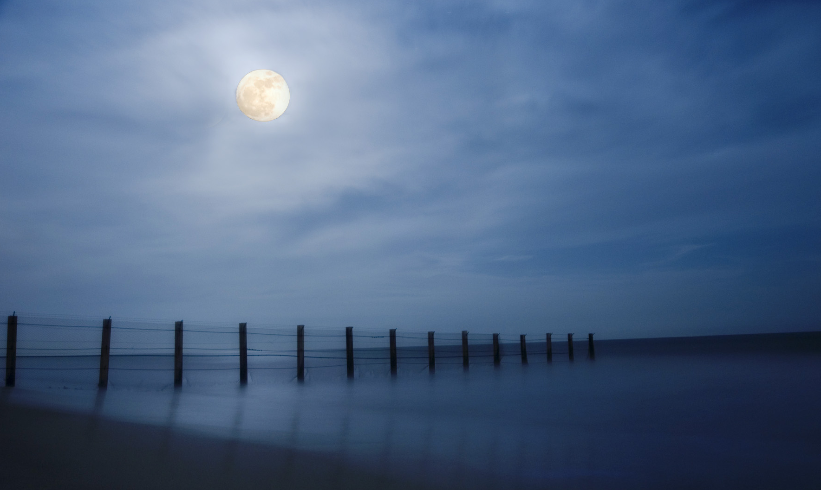
同一顆月亮，卻有不同的面貌
圓 月
弦 月
Notes:
月亮盈缺自古以來就是文學創作的材料，也是許多思鄉遊子的寄情之物。
月球作為繞行地球軌道的一顆衛星，不止可以為人類定時節，更是引發海洋潮汐的原因。

Slide 24
誰為白天的花園配上美麗的蝴蝶？
這美麗的世界是偶然形成？

Slide 25
誰為晚上的星空配上螢火蟲？
這美麗的世界是精心的設計？

Slide 26
看到萬物的奇妙，你知道
這是誰創造的？
耶和華如此說：
我──耶和華是創造萬物的，
是獨自鋪張諸天、鋪開大地的。
（聖經․以賽亞書44:24）
耶和華用能力創造大地，
用智慧建立世界，
用聰明鋪張穹蒼。
（聖經․耶利米書10:12）

Slide 27
你知道
神怎樣創造這世界嗎？
起初，神創造天地。
地是空虛混沌，淵面黑暗；
神的靈運行在水面上。
（聖經․創世記1:1-2）

Slide 28
第一天
光

Slide 29
第二天
空氣

Slide 30
第三天
海
地

Slide 31
第三天
植物

Slide 32
第四天
星體

Slide 33
第五天
魚

Slide 34
第五天
飛鳥

Slide 35
第六天
昆蟲走獸

Slide 36
第六天
人類

Slide 37
自從造天地以來，神的永能和神性是明明可知的
雖是眼不能見，但藉著所造之物就可以曉得
叫人無可推諉
聖經•羅馬書1:20

Slide 38
大自然各樣安排與豐富
處處都是為你我預備
這是誰的愛？

Slide 39
神所造的何等美好
可是當我們不再認識
甚至拒絕祂時
也同時阻擋了神的賜福
想想看
為什麼會有以下的差異？
信不信由我

Slide 40
不敬拜上帝的國家
敬拜上帝的國家
vs.

Slide 41
相鄰的兩國 面貌卻截然不同
偶然嗎？
南北韓的夜間空拍圖，
清楚看到兩個貧富懸殊的發展

Slide 42
北韓
北韓人均所得500美元
所得相差54倍！
南韓
南韓人均所得27,090美元

Slide 43
北韓是一個反對基督教的國家
北韓在1950年後便禁止任何的宗教信仰，對基督教更是大力打壓，拒絕福音和開放的結果，讓這個國家落入極度的貧窮與絕望中。

Slide 44
北韓極度貧窮，全國90%的地區沒有自來水及電力供應，半數百姓每天過著吃不飽的日子。

Slide 45
南韓基督徒比例高
與北韓比鄰的南韓，敞開心接受福音， 到如今有超過三分之一的人民是基督徒。

Slide 46
南韓是世界上經濟發展最快速的國家之一，在世界的經濟舞台上佔有一重要的席位。

Slide 47
有相同的地理環境， 命運卻大不相同， 一個在貧窮線之下， 一個經濟蓬勃發展……

Slide 48
Haiti
Dominican
人均所得：830美元
人均所得：5,950美元

Slide 49
海地巫毒教的狂歡節

Slide 50
海地是世界上最貧窮的國家之一 當地人甚至常以泥餅充饑

Slide 51
多明尼加是一個基督信仰的國家

Slide 52
多明尼加近年經濟快速發展，人民生活普遍得到改善

Slide 53
多明尼加近年經濟快速發展，人民生活普遍得到改善

Slide 54
孟加拉
孟加拉是一個缺乏宗教自由的國家， 對基督教更是多方壓制。
基督徒更會被親人視為已死之人來看待。

Slide 55
孟加拉的首府達卡被列為世界污染最厲害之城，搶劫、勒索、暴力和謀殺更是家常便飯。加上每年飽受洪水和風災所苦，數以百萬計人民失去家園。
孟加拉百姓生活在極度貧窮裡，許多百姓一天賺不到一美金

Slide 56
尼泊爾
尼泊爾是世界上十個最貧窮的國家之一， 家族與村民對改信基督教者極為排斥， 改信者不是被趕出家門，就是被迫害。

Slide 57
尼泊爾首都加德滿都街頭的兒童

Slide 58
尼泊爾人口三千萬，竟擁有三億多個偶像 偶像數量居世界之冠
尼泊爾到處都是神廟

Slide 59
印 度
印度經濟近年來以令人驚嘆的速度增長， 但印度同時也擁有世界上最大的貧民窟， 有世界最大的手工洗衣場， 有25%以上低於貧困線的人口， 有成群結隊的乞丐……

Slide 60
印度是眾多宗教的發源地，全印度約有80.5%的人口信仰印度教，其他的主要宗教有伊斯蘭教、錫克教、耆那教等等。但這些宗教真能賜福給印度嗎？

Slide 61
印度首都新德里約半數人口生活在貧民窟中

Slide 62
印度有近1,840萬人淪為現代奴隸，包括被賣到妓院、被迫當苦力、勞動償債的債奴，或是一出生便成為世襲奴隸。

Slide 63
以別神代替耶和華的
他們的愁苦必加增
（詩篇16:4）

Slide 64
上等的福份
凡敬畏耶和華的 無論大小，主必賜福給他！ （詩篇115:13）

Slide 65
列支敦斯登
列支敦斯登公國擁有極高的國民所得， 雖缺乏天然資源， 但以金融業及製造業造就高所得 （人均值達11.5萬美元）， 國民從小受基督教的宗教教育。

Slide 66
列支敦斯登位於阿爾卑斯山腳下，風光明媚。

Slide 67
列支敦斯登是一個基督教國家， 每位學生都必要接受基督教課程， 使他們從小明白真理。

Slide 68
瑞 士
他們和台灣一樣，地小又沒資源，競爭力全球第一，人均GNI全球第四名。看似不毛之地，現在是地表最幸福的國度！

Slide 69
瑞士為世界競爭力最強的國家其優良的政商環境 亦成為許多跨國公司 總部所在地

Slide 70
瑞士不僅是一個強大的經濟體 其優美的風景也成為絕佳的旅遊國家
自公元7世紀始，瑞士就成為信奉基督教的國家，基督信仰深植在這個國家的文化裡，成就了這個國家的豐盛！

Slide 71
紐西蘭
紐西蘭是一個基督教國家，氣候宜人、風景優美， 自然災害絕少，人民生活品質高。

Slide 72
紐西蘭雖位處南太平洋，但許多農牧產品的出口值皆為全球第一，也為紐西蘭帶來豐厚的財富。

Slide 73
紐西蘭建國之初深受基督信仰影響，得著大的祝福，有人間天堂之美譽。

Slide 74
不敬拜上帝的國家 |  | 敬拜上帝的國家
北韓 | 饑荒乾旱年年 | 南韓 | 經濟蓬勃發展
海地 | 天災人禍常年不斷 | 多明尼加 | 經濟快速成長
孟加拉 | 百姓生活在極度貧窮 | 列支敦斯登 | 缺乏天然資源卻擁有高所得
尼泊爾 | 世界上十個最貧窮的國家之一 | 瑞士 | 競爭力全球第一 人均GDP全球第四名
印度 | 首都新德里約三分之一的人口生活在貧民窟中 | 紐西蘭 | 有人間天堂之美譽

Slide 75
你能視而不見以上的事實嗎？

Slide 76
人類未來的命運只有兩種
天堂或地獄

Slide 77
唯有耶穌
才是你我的拯救！

